Slide 1
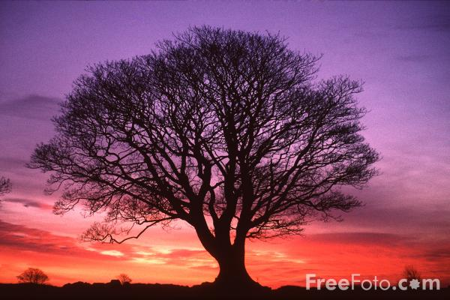
Pohon (Bag. 2)
(Update 2024)
Bahan Kuliah
IF1220 Matematika Diskrit
Oleh: Rinaldi Munir
Program Studi Teknik Informatika
STEI- ITB

Slide 2
Pohon berakar (rooted tree)

Slide 3
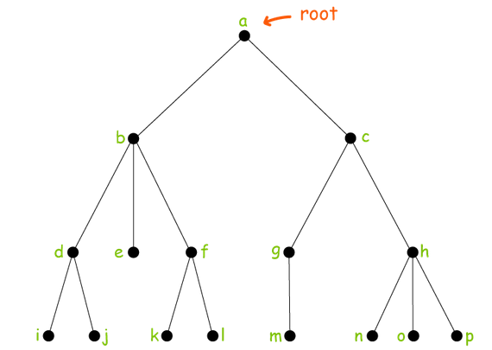

Slide 5
Terminologi pada Pohon Berakar

Slide 11
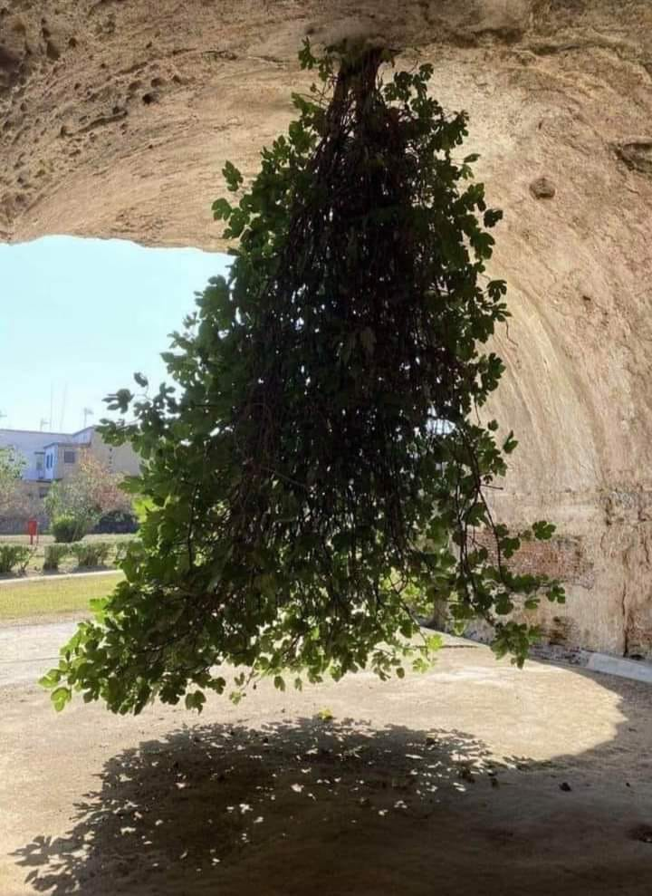
Ketemu juga pohon (tree) yang
sesuai dengan teori graf. ^{*)} ☺
*) Akarnya di atas

Slide 12
Pohon Terurut (ordered tree)

Slide 13
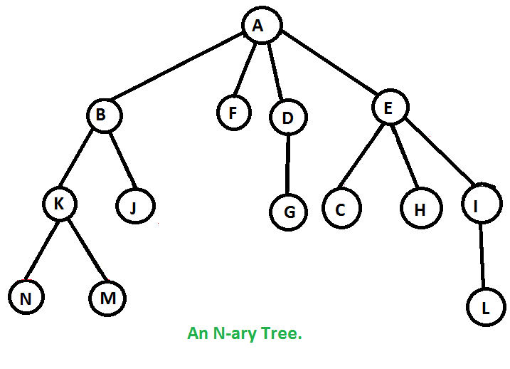
Pohon n-ary
Pohon berakar yang setiap simpul cabangnya mempunyai paling banyak n buah anak disebut pohon n-ary.

Slide 14
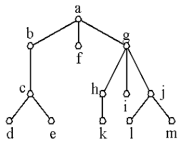
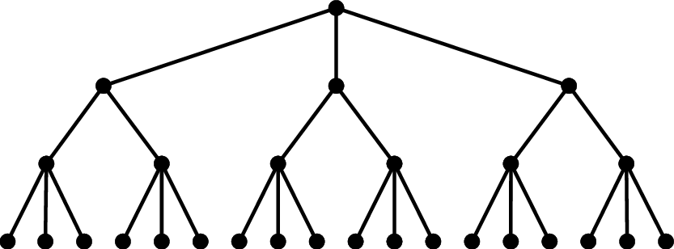
Pohon 3-ary
Pohon 3-ary

Slide 15
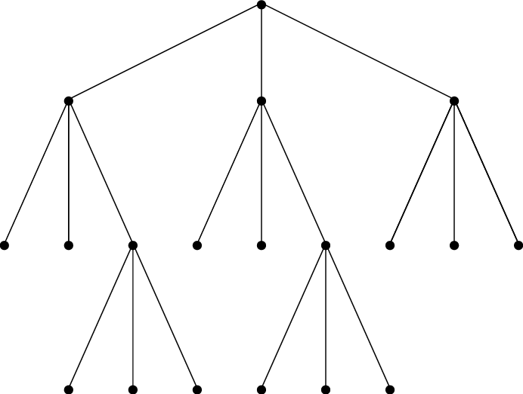
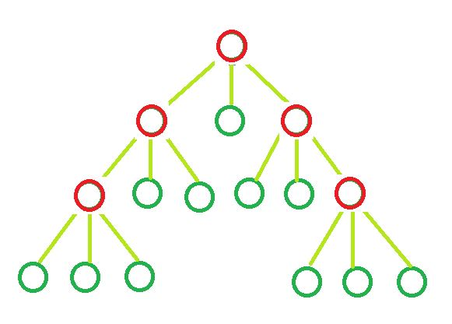
Pohon n-ary dikatakan teratur atau penuh (full) jika setiap simpul, kecuali simpul pada aras daun, memiliki tepat n anak.
Di bawah ini pohon 3-ary penuh:

Slide 16
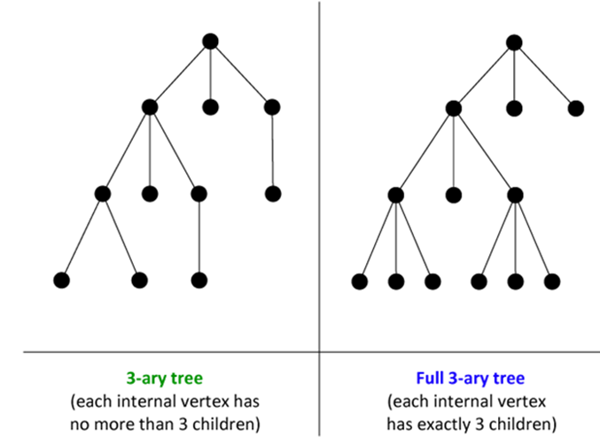

Slide 17
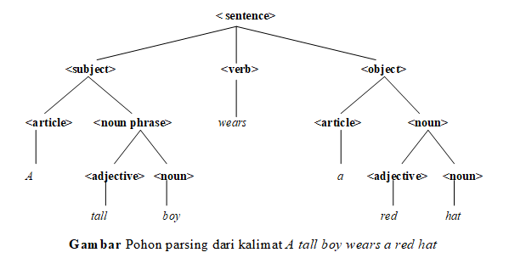
Salah satu kegunaan pohon n-ary: parsing kalimat

Slide 18
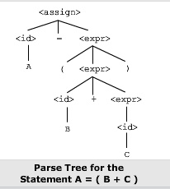
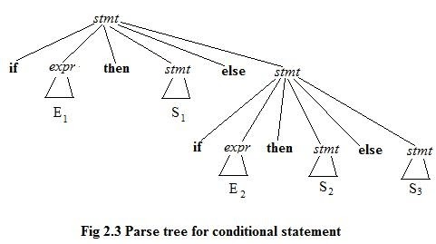

Slide 19
Pohon Biner (binary tree)
Adalah pohon n-ary dengan n = 2.
Pohon yang paling penting karena banyak aplikasinya.
Setiap simpul di adlam pohon biner mempunyai paling banyak 2 buah anak.
Dibedakan antara anak kiri (left child) dan anak kanan (right child)
Karena ada perbedaan urutan anak, maka pohon biner adalah pohon terurut.

Slide 20
Gambar Dua buah pohon biner yang berbeda

Slide 21
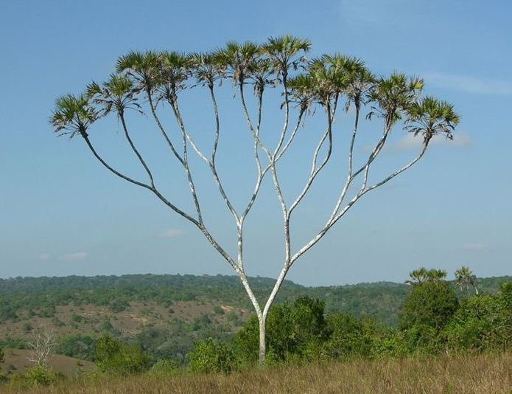
Real binary tree

Slide 23
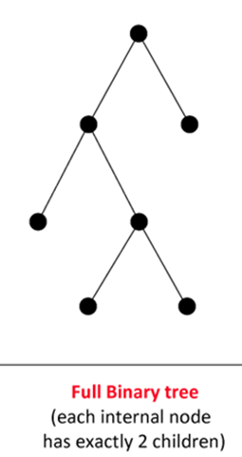
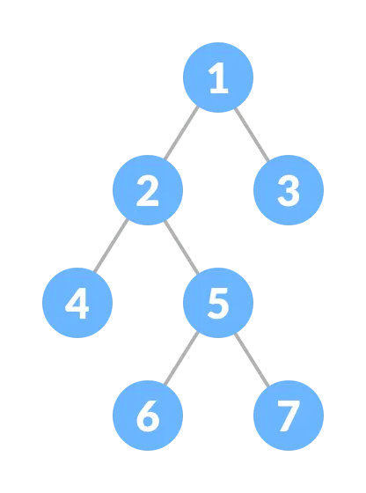
Full binary tree: setiap simpul, kecuali simpul pada aras daun, memiliki tepat dua anak

Slide 24
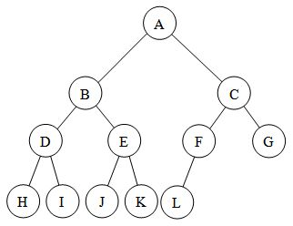
Complete binary tree: setiap aras, mungkin kecuali pada aras terakhir, terisi lengkap, dan semua simpul dipadatkan sejauh mungkin ke bagian kiri

Slide 25
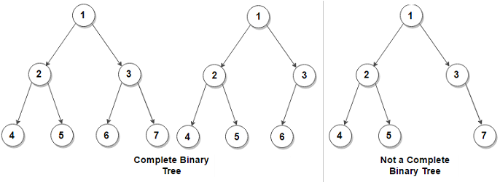

Slide 27
Latihan
Gunakan pohon berakar untuk menggambarkan semua kemungkinan hasil dari pertandingan tenis antara dua orang pemain, Anton dan Budi, yang dalam hal ini pemenangnya adalah pemain yang pertama memenangkan dua set berturut-turut atau pemain yang pertama memenangkan total tiga set.

Slide 28
Jawaban:

Slide 29
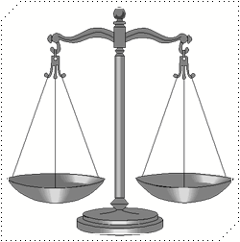
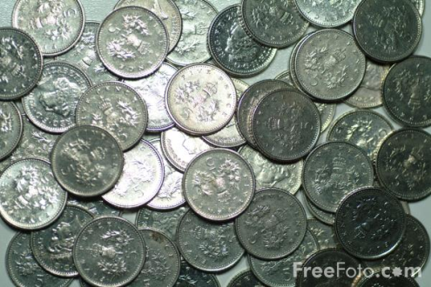
Latihan
Diketahui 8 buah koin uang logam. Satu dari delapan koin itu ternyata palsu. Koin yang palsu mungkin lebih ringan atau lebih berat daripada koin yang asli. Misalkan tersedia sebuah timbangan neraca yang sangat teliti. Buatlah pohon keputusan untuk mencari uang palsu dengan cara menimbang paling banyak hanya 3 kali saja.
(Petunjuk: misalkan 8 koin tersebut adalah a, b, c, d, e, f, g, dan h)

Slide 30
Terapan Pohon Biner
daun → operand
simpul dalam → operator

Slide 32
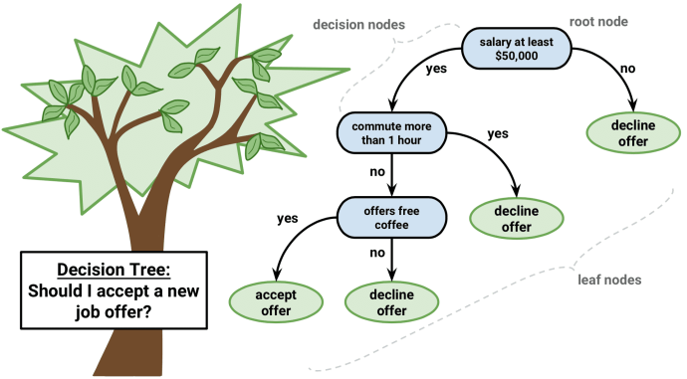
Pohon keputusan di dalam Machine Learning (ML)

Slide 35
Bagaimana cara memperoleh kode Huffman?

Slide 36
Algoritma Kompresi Huffman
Algoritma pembentukan kode Huffman
Urutkan simbol berdasarkan peluangnya (atau jumlah kemunculan) dari kecil ke besar
Pilih dua simbol dengan peluang paling kecil (Pada contoh di atas simbol B dan D). Kedua simbol tadi dikombinasikan sebagai simpul orangtua. Simbol orangtua adalah gabungan (concatenation) dari kedua simbol tersebut. Peluang simbol hasil penggabungan adalah jumlah peluang dari kedua simbol (Pada contoh di atas simbol B dan D digabung menjadi simbol BD dengan peluang 1/7 + 1/7 = 2/7).
Selanjutnya, pilih dua simbol berikutnya, termasuk simbol baru, yang mempunyai peluang terkecil.
Ulangi langkah 1 dan 2 sampai seluruh simbol habis.
Beri label secara konsisten sisi kiri dengan 0 dan sisi kanan dengan 1.
Lintasan dari akar ke daun berisi sisi-sisi pohon yang deretan labelnya menyatakan kode Huffman untuk simbol daun tersebut

Slide 37
1.
B (1/7)
D (1/7)
C (2/7)
A (3/7)
(terurut membesar)
2. Gabungkan B dan D menjadi BD, peluang BD = 1/7 + 1/7 = 2/7, tempatkan simbol baru BD di dalam urutan yang terurut
C (2/7)
BD (2/7)
A (3/7)
B (1/7)
D (1/7)
3. Gabungkan C dan BD menjadi CBD, peluang CBD = 2/7 + 2/7 = 4/7, tempatkan simbol baru CBD di dalam urutan yang terurut
A (3/7)
CBD (4/7)
C (2/7)
BD (2/7)
B (1/7)
D (1/7)

Slide 38
3. Gabungkan A dan CBD menjadi ACBD, peluang CCBD = 3/7 + 4/7 = 7/7
ACBD (7/7)
A (3/7)
CBD (4/7)
C (2/7)
BD (2/7)
B (1/7)
D (1/7)
4. Simbol sudah habis. Stop. Pohon Huffman sudah terbentuk. Selanjutnya ke Langkah 5.

Slide 39
5. Sisi-sisi kiri di dalam pohon Huffam diberi label 0, sisi-sisi kanan diberi label 1.
ACBD (7/7)
0
1
A (3/7)
CBD (4/7)
0
1
C (2/7)
BD (2/7)
0
1
B (1/7)
D (1/7)
6. Telusuri pohon dari akar ke daun. Lintasan dari akar ke daun berisi rangakaian bit yang menyatakan kode Huffman untuk setiap simbol di dalam daun.
Kode Huffman: A = 0, C = 10, B = 110, D = 111

Slide 40
Encoding:
Kodekan setiap simbol di dalam pesan tadi dengan
kode Huffman:
Contoh: ABACCDA = 0110010101110
ACBD (7/7)
0
1
A (3/7)
CBD (4/7)
0
1
Decoding:
Baca simbol biner pertama
Mulai traversal dari akar mengikuti sisi yang sesuai
dengan simbol biner tersebut
Baca terus simbol biner dan traversal sisi yang
bersesuaian sampai ketemu daun. Kodekan
barisan biner yang sudah dibaca dengan simbol daun
Baca simbol biner berikutnya dan ulangi traversal
dari akar. Ulangi langkah 4 sampai semua simbol
biner habis
C (2/7)
BD (2/7)
0
1
B (1/7)
D (1/7)
Kode Huffman: A = 0, C = 10, B = 110, D = 111

Slide 41
Contoh 2: Sebuah pesan sepanjang 100 karakter disusun oleh huruf a, b, c, d, e, dan f. Frekuensi kemunculan setiap huruf di dalam pesan adalah sebagai berikut:
Tentukan kode Huffman untuk setiap huruf tersebut!
Karakter a b c d e f
---------------------------------------------------------------------------------
Frekuensi 45 13 12 16 9 5

Slide 42
Penyelesaian:

Slide 44
Kode Huffman:
a = 0
b = 101
c = 100
d = 111
e = 1101
f = 1100

Slide 45
Latihan (Kuis 2021)
Terdapat sebuah pesan “MATEMATIKA DISKRIT” dalam sebuah script. Berapakah panjang kode pesan tersebut jika dikodekan dengan kode Huffman (termasuk spasi)!
Jawaban:
Hitung tiap frekuensi huruf unik di dalam “MATEMATIKA DISKRIT”
M : 2
A : 3
T : 3
E : 1
I : 3
K : 2
D : 1
S : 1
R : 1
_ : 1

Slide 46
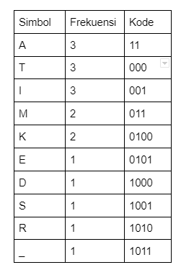
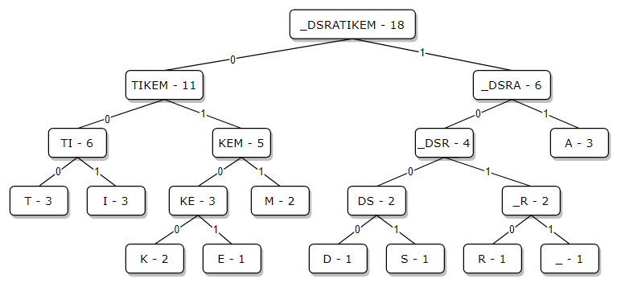
Pohon Huffman dan kode Huffman yang terbentuk adalah seperti berikut
Jadi panjang kode Huffman dari “MATEMATIKA DISKRIT” adalah,
3*2 + 3*3 + 3*3 + 2*3 + 2*4 + 1*4 + 1*4 + 1*4 + 1*4 + 1*4
= 6 + 9 + 9 + 6 + 8 + 4 + 4 + 4 + 4 + 4 = 58 bit

Slide 47
Latihan
Lakukan kompresi pesan ADA APA DENGAN CINTA (termasuk spasi) dengan menggunakan kode Huffman. Gambarkan pohonnya, lalu kodekan pesan tersebut dengan kode Hufman, lalu hitung rasio kompresinya. Rasio kompresi dihitung dengan rumus:
rasio = (jumlah bit setelah kompresi/jumlah bit sebelum kompresi) x 100%

Slide 49
Berapa banyak perbandingan yang dilakukan untuk menemukan 25?
Berapa banyak perbandingan yang dilakukan untuk menemukan 100?

Slide 50
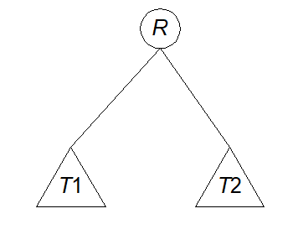
Penelusuran (traversal) Pohon Biner

Slide 53
Latihan

Slide 54
Latihan

Slide 55
TAMAT

